Slide 1
Презентация на тему: «Виды соединений деталей»
Преподаватель Гомозова Л.Н.

Slide 2
Цель: Ознакомление студентов с общими понятиями о видах соединений и отличительными особенностями их изображения на чертежах
Ознакомление с конструкцией изделия и видами соединений отдельных его деталей.

Slide 3
Соединения деталей в приборах и машинах весьма разнообразны по своему назначению, конструкции, технологии изготовления.
Соединения подразделяют на разъемные и неразъемные.

Slide 4
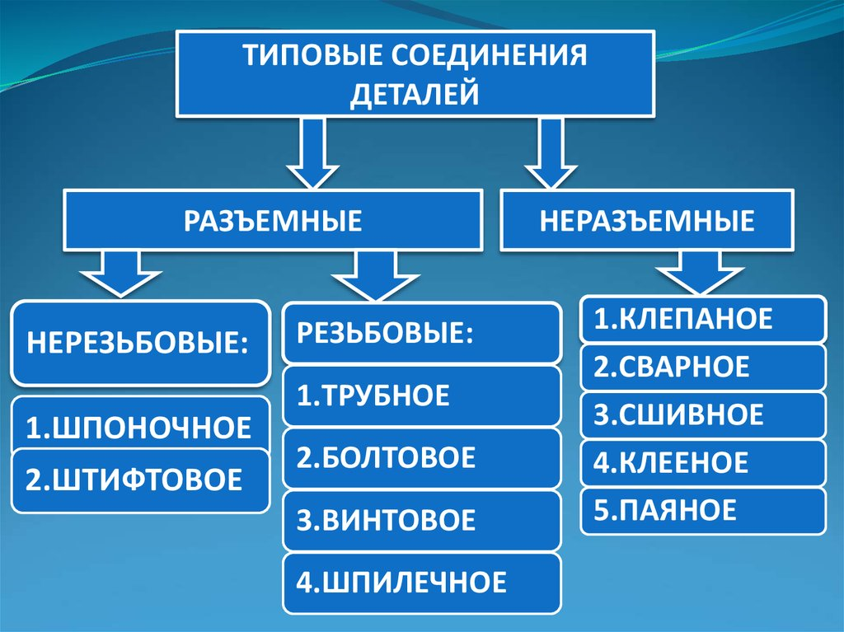

Slide 5
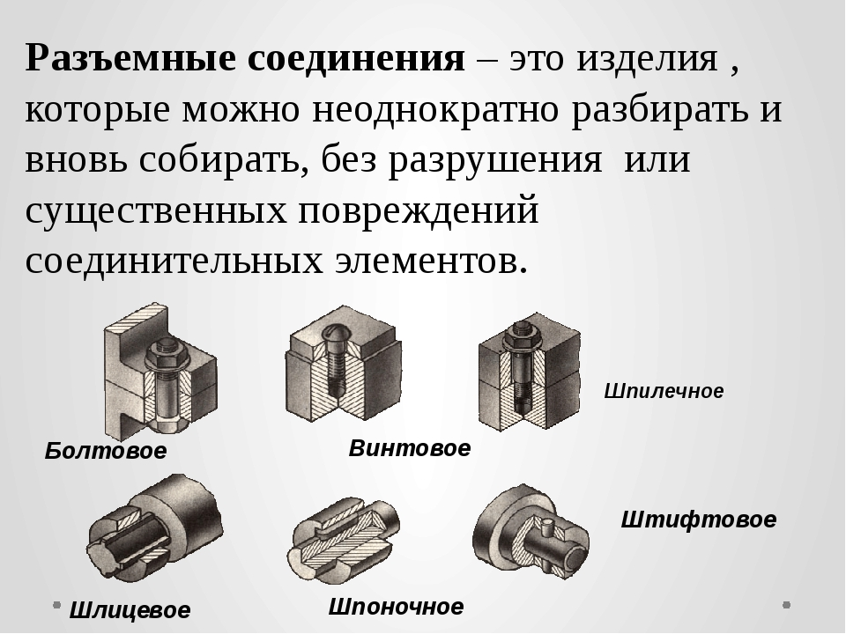

Slide 6
Разъемные соединения
Примерами таких соединений являются соединения крепежными резьбовыми деталями, штифтами, шпонками, а также зубчатые (шлицевые) соединения и т. п.

Slide 7
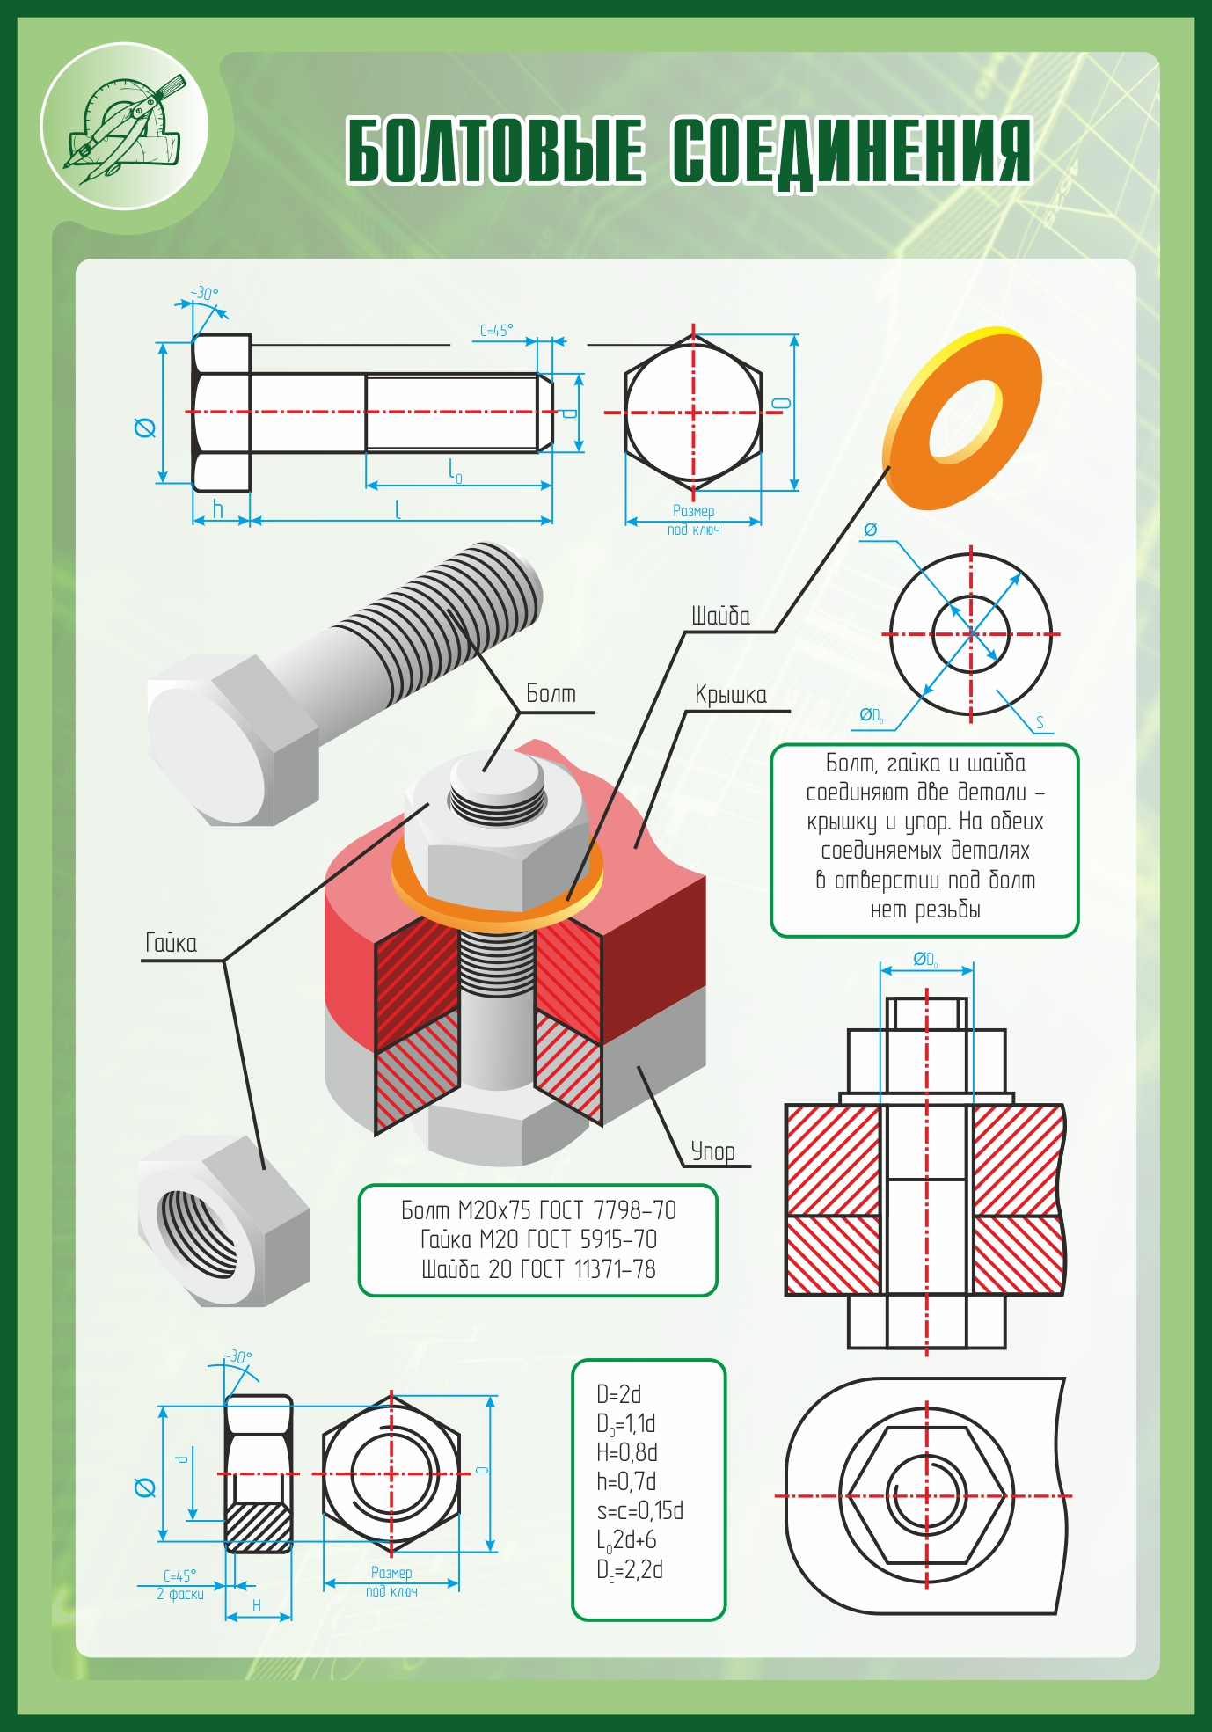

Slide 8
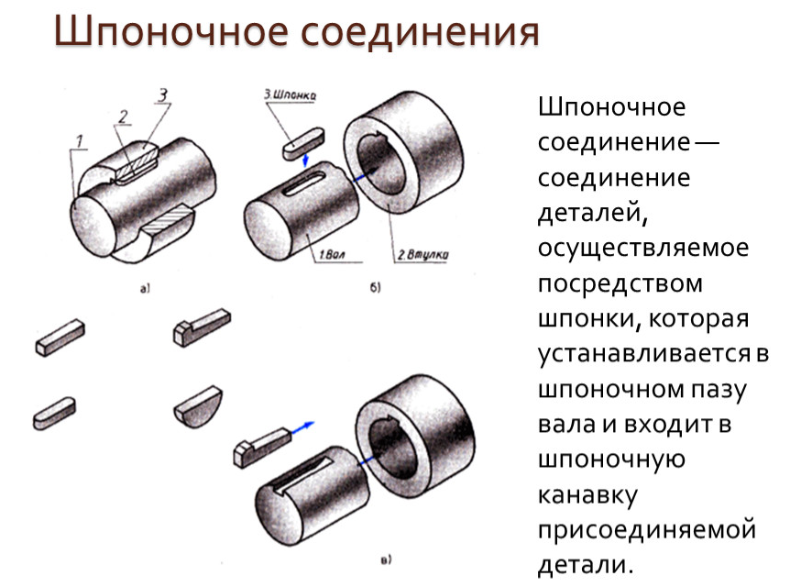

Slide 9
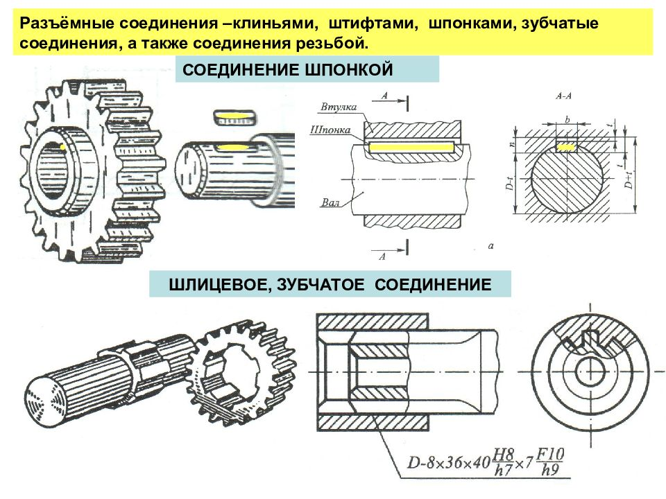

Slide 10
К неразъемным соединениям относятся: сварное, клепаное, соединения, полученные пайкой, склеиванием, запрессовкой с натягом.
В таких соединениях отделение одной детали от другой сопровождается их частичным разрушением.

Slide 11
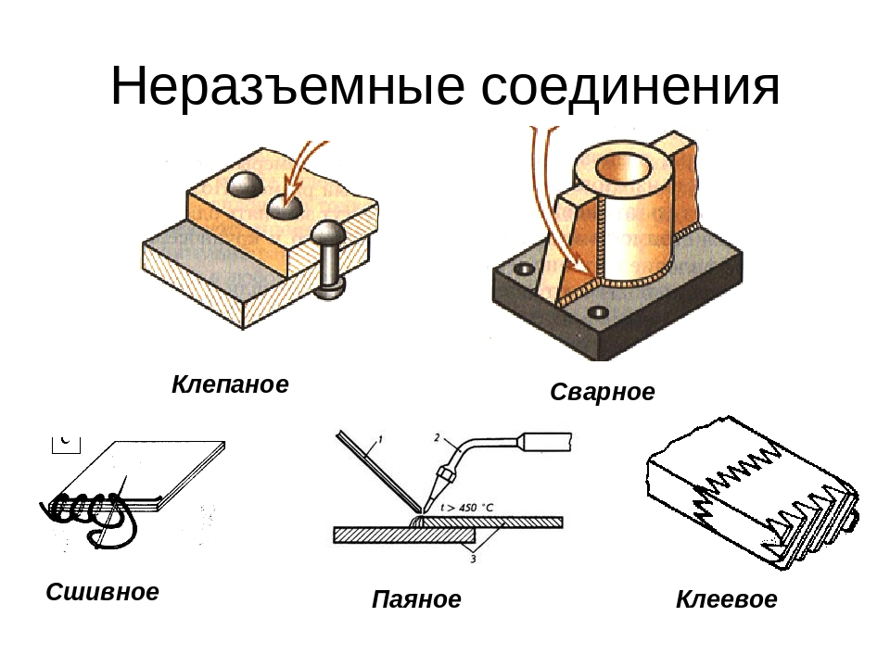

Slide 12
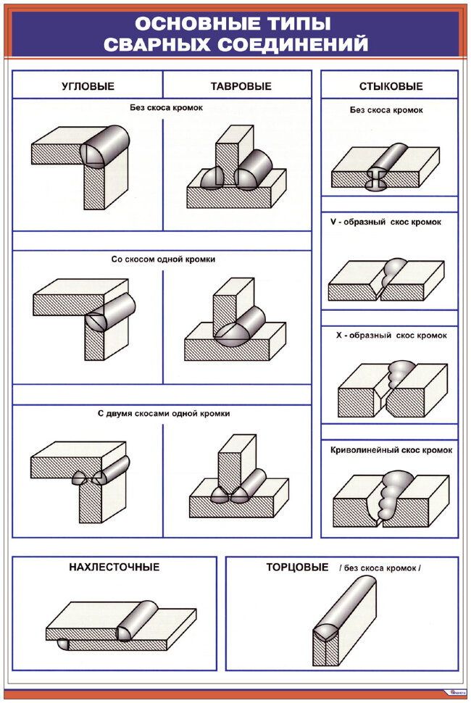

Slide 13
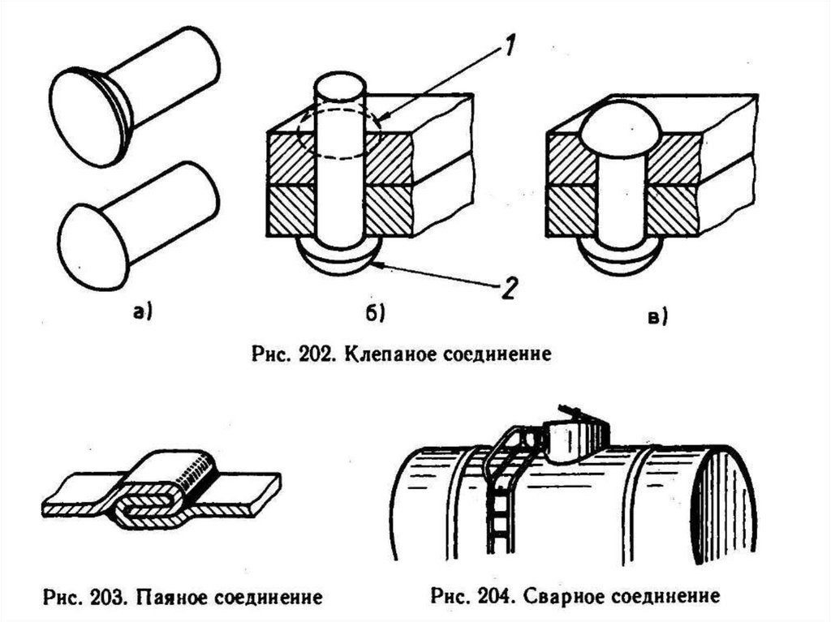
Клепаное соединение

Slide 14
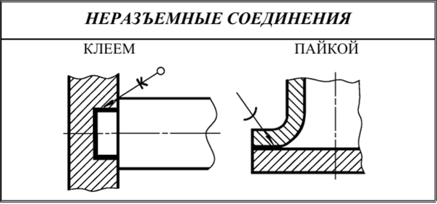
В паяных соединениях детали соединяются путем схватывания металлов припоя и деталей. Пайку применяют для получения герметичности, образования покрытия от коррозии (лужения), при соединении деталей.

Slide 15
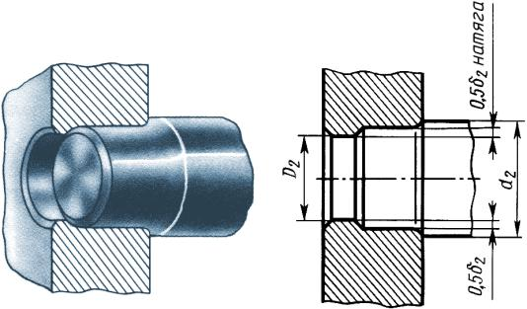
Соединение с натя́гом, опрессо́вка — технологическая операция получения условно разъёмного соединения, которое получается при вставлении одной детали (или части её) в отверстие другой детали при посадке с натягом.

Slide 16
http://study.ustu.ru/
https://svarkaprosto.ru/tehnologii/vidy-nerazemnyh-soedinenij-detalej
http://elibrary.udsu.ru/xmlui/bitstream/handle/new.pdf
http://k-a-t.ru/detali_mashin/7-dm/

